Slide 1
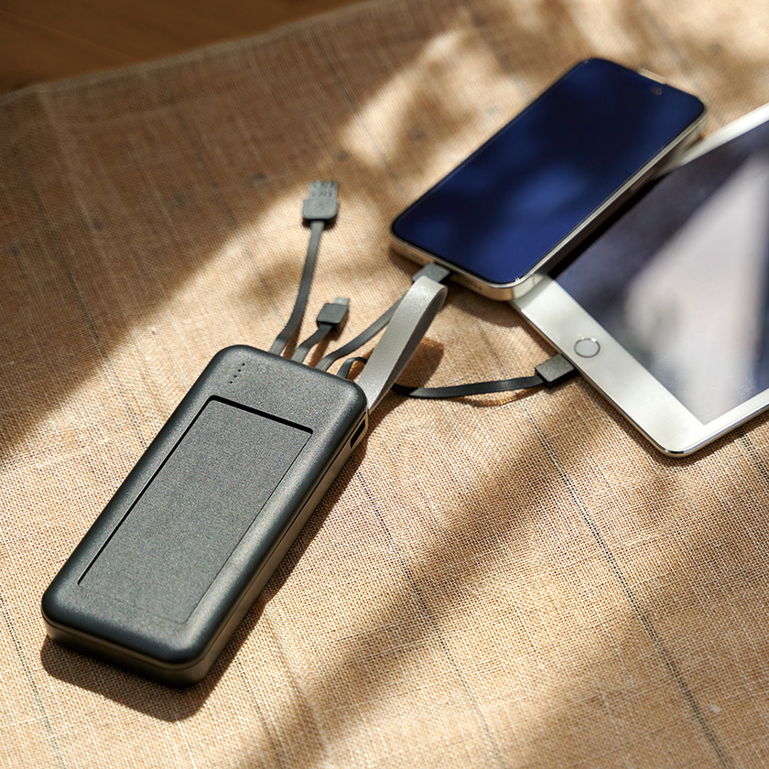
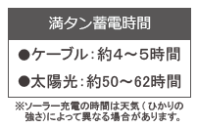
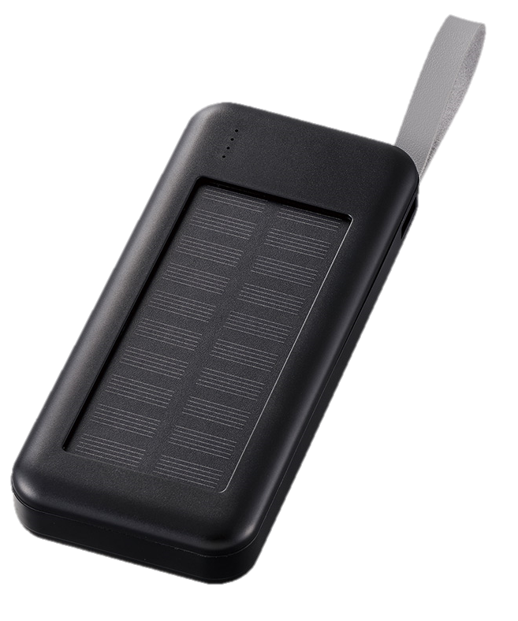
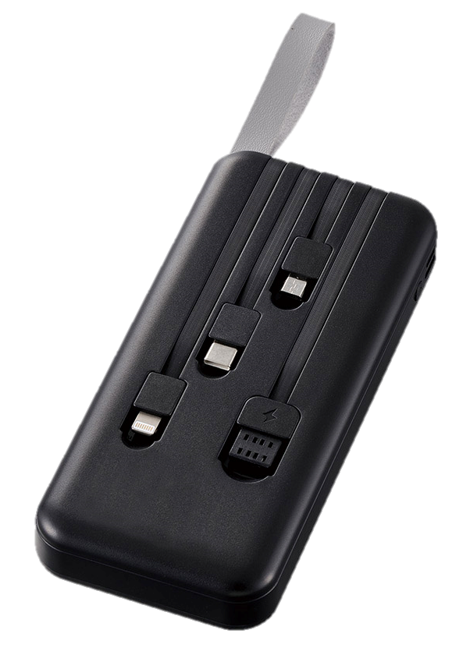
品番:T3768
3in1ケーブル付ソーラーチャージャー
上代:\6,500(税込\7,150)
アウトドアや災害時にも役立つモバイルバッテリー。
4台同時充電が可能、かつ急速充電にも対応。
Type-C (出力)
MicroUSB (出力)
■商品情報
商品サイズ | 68×150×22mm
重量 | 約245g
材質 | ABS
本体色 | ブラック
備考 | 化粧箱入り（76×165×30mm） 容量：10000mAh 入力・出力：DC5V/2A USBType-C、Lightning、microUSB、USBType-A 充電ケーブル、取扱説明書入り
梱入数 | 40
Type-A (入力)
Lightning (出力)
memo
■名入れ範囲
W30×H15㎜

